Slide 1

Rentrée 2019/2020, informations aux parents
L’entrée en 1ère
LYCEE HONORE D’ESTIENNE D’ORVES

Slide 2
A l’issue de la seconde…
La série générale
Décision de l’établissement dans un dialogue avec la famille
Choix de 3 enseignements de spécialité
La série technologique
Affectation par l’inspection académique (commission d’affectation)
Choix d’une série technologique (ST2S, STL, ST2A, STI2D, STMG, STHR)
La voie professionnelle
1ère professionnelle : commission d’affectation départementale
2nde professionnelle : commission d’affectation départementale
Apprentissage : démarche de la famille pour trouver un employeur et le CFA

Slide 3
La voie technologique…
Elle s’adresse plutôt à des élèves qui envisagent de faire des études courtes (BTS, DUT…)
 | Première | Terminale
Français (en première seulement) : | 3 h | /
Philosophie (en terminale seulement) : | / | 2h
Histoire géographie | 1h30 | 1h30
Enseignement Moral et civique | 0h30 | 0h30
Langue vivante A et langue vivante B | 4h | 4h
Education physique et sportive | 2h | 2h
Mathématiques | 3h | 3h
 | 14h00 | 13h00
Tronc commun
14h
STMG
1ère : 15h00
→ Sciences de gestion et numériques, management, économie-droit
Enseignements technologiques
ST2S
1ère : 15h00
→ Physique-chimie , Bio Physiopathologie et Sciences et Techniques sanitaires et sociales

Slide 4
Spécialité ST2S
Des objectifs:
- Analyser des questions de santé ou sociale et appréhender leurs enjeux - Identifier les réponses apportées par les politiques
- Développer des compétences nécessaires à la poursuites d'études : rendre compte d'une démarche, développer l'autonomie, le travail d'équipe..
Un contenu:
- Mobilisant des disciplines comme les sciences humaines, le droit, l'économie...
- S'appuyant sur des réalités locales : rencontres avec des professionnels, observations et visites sur le terrain, suivis de projet..

Slide 5
La voie générale…
Elle s’adresse plutôt à des élèves qui envisagent de faire des études longues (LMD)
 | Première | Terminale
Français (en première seulement) : | 4 h | /
Philosophie (en terminale seulement) : | / | 4 h
Enseignement Moral et civique | 0h30 | 0h30
Histoire géographie | 3 h | 3 h
Langue vivante A et langue vivante B | 4h30 | 4h
Education physique et sportive | 2h | 2h
Enseignement scientifique | 2h | 2h
 | 16h | 15h30
Enseignements communs
16h00 en 1ère – 15h30 en Ter
 |  | Première | Terminale
1 | Histoire géographie, géopolitique et sciences politiques | 4h | 6h
2 | Humanités, littérature et philosophie | 4h | 6h
3 | Langues, littératures et cultures étrangères | 4h | 6h
4 | Mathématiques | 4h | 6h
5 | Physique-chimie | 4h | 6h
6 | Sciences de la Vie et de la Terre | 4h | 6h
7 | Sciences de l'ingénieur | 4h | 6h
8 | Sciences économiques et sociales | 4h | 6h
9 | Numérique et sciences informatique | 4h | 6h
Enseignements de spécialité
12h00 en 1ère :
3 enseignements de spécialité (3x4h00)
12h00 en terminale :
2 enseignements de spécialité parmi les 3 choisis en 1ère (2x6h00)

Slide 6
Choisir les enseignements de spécialité…
Série générale
L’intérêt, l’appétence des élèves
(A envisager sur le cycle terminal : 1ère et terminale)
Les perspectives de réussite (capacités, compétences, connaissances…)
Le projet post-bac
(A envisager sur le cycle terminal : 1ère et terminale)
Se renseigner , se cultiver, construire son projet d’orientation
Des enseignements de spécialité évalués dans l’obtention du baccalauréat
La capacité de mise en œuvre du lycée

Slide 7
Classe de Première
Enseignement de spécialité
HISTOIRE-GÉOGRAPHIE,
GÉOPOLITIQUE ET SCIENCES POLITIQUES

Slide 8
Contenus : « Acquérir des clés de compréhension du monde contemporain »
Clés de compréhension du monde contemporain :
des enjeux politiques, sociaux et économiques majeurs
réflexion sur les relations internationales
Dans une perspective historique et géographique :
influences et évolutions majeures d’une question
comparaison et diversification des points de vue
Des sujets peu abordés jusque-là :
approfondissement des connaissances historiques et géographiques
initiation à la science politique et à la géopolitique

Slide 9
Extrait du projet de programme - Sommaire
Th 1 – Comprendre un régime politique : la démocratie
Th 2 – Analyser les ressorts et les dynamiques des puissances internationales
Th 3 – Etudier les divisions politiques du monde : les frontières
Th 4 – S’informer : un regard critique sur les sources et les modes de communication
Th 5 – Analyser les relations entre Etats et religions

Slide 10
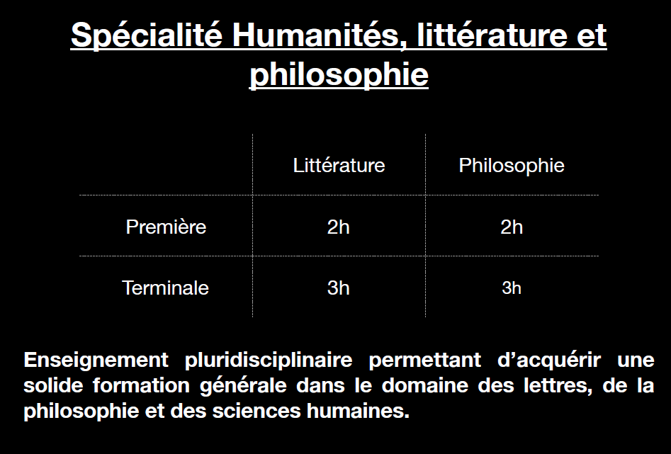

Slide 11
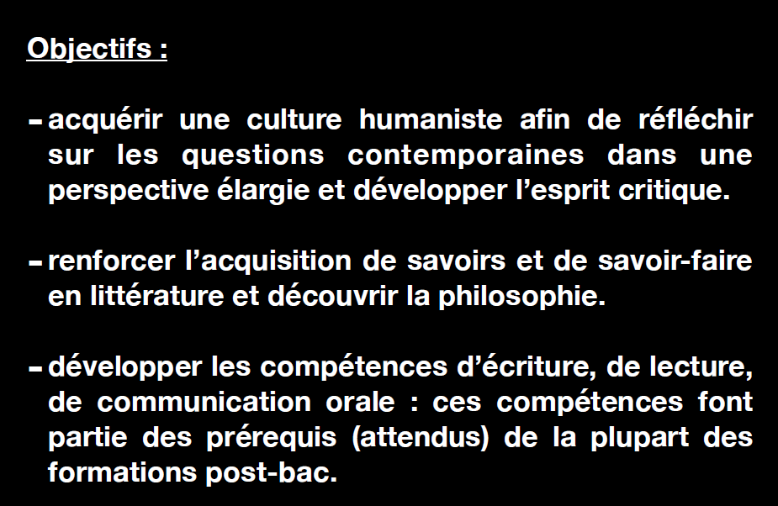

Slide 12




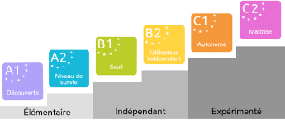
Langues, littératures et cultures étrangères : anglais
Enseignement destiné aux futurs spécialistes et aux élèves désireux de mobilité
Objectifs :
Explorer la langue, la littérature et la culture anglophone de manière approfondie
Préparer les élèves aux attentes de l’enseignement supérieur
Développer le goût de lire des œuvres intégrales (deux en Première)
Pratiquer l’ensemble des activités langagières (réception, production, interaction)
Horaires :
Tronc commun : 2,5 heures
Enseignement de spécialité : + 4 heures en Première (+ 6 heures en Terminale)
Thématiques de la classe de Première :
Imaginaires
Rencontres
dans une approche actionnelle et démarche de projet
Niveau :
B2 (autonome) en Première et C1 (indépendant) en Terminale

Slide 13

SPECIALITE MATHEMATIQUE EN PREMIERE

Slide 14
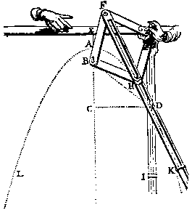
Le cœur du programme de 1ère s’appuie sur les fonctions:
La dérivation
Enrichir les fonctions de référence, en lien avec la dérivation et les suites .
De la géométrie, mais modérée
Des probabilités et statistiques dans le prolongement de la seconde
De l’algorithmique

Slide 15

les élèves éprouvant de l’intérêt pour les mathématiques trouveront de quoi se contenter.
Le programme de spécialité mathématique en première sera plus ambitieux qu’auparavant pour des élèves qui se trouvent actuellement en ES
La suite de Fibonacci dans la nature

Slide 16







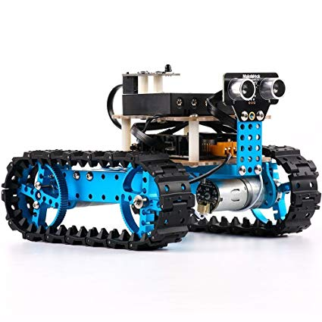





Numérique et Sciences Informatiques
Machines
Données
Langages
Algorithmes
Démarche de projet
Approfondissement des compétences numériques
Histoire de la Culture Numérique
Démarche scientique
16
Notes:
Machines : Robotique, PC, Serveur d’application, Cloud
Données : Base de données, Fichier et Type de fichier, Sécurisation et Cryptage des données
Langages : Appropriation de langages et d’outils informatiques
Algorithmes : Introduction aux algorithmes, Tris, Filtres, Analyse d’un programme ou d’un système

Slide 17
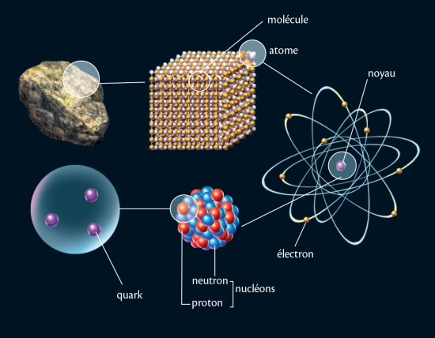
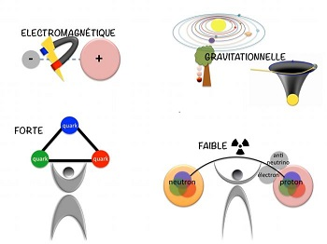

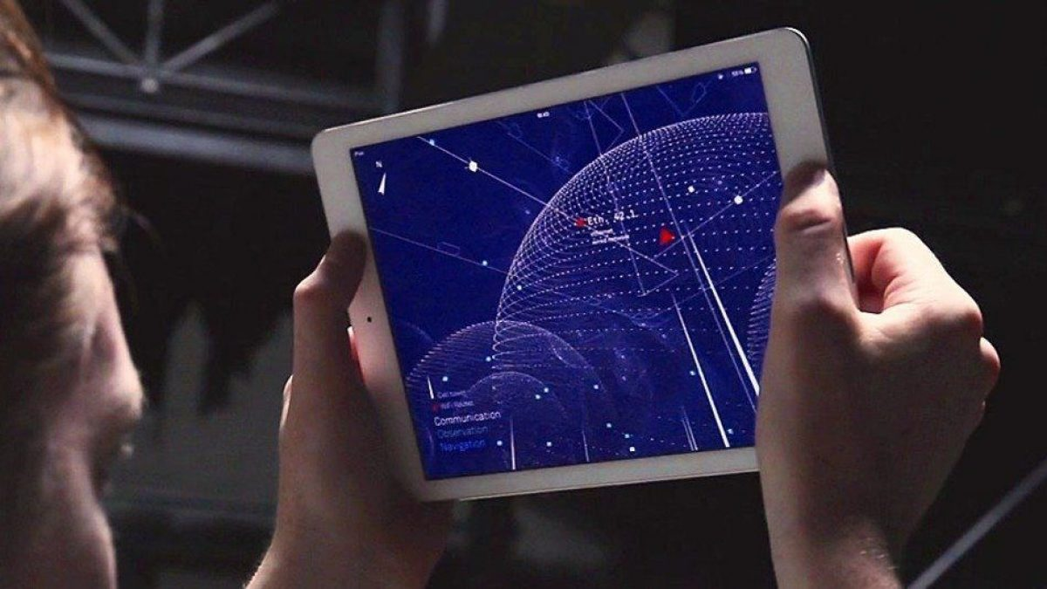
Physique - Chimie
2 h
Travaux Pratiques
2h
Cours
Expérimentation
Modélisation
Formalisme
mathématique
Constitution,
Transformations
de la matière
Mouvements
et interactions
Energie :
Conversions
et transferts
Ondes
et Signaux
Notes:
17

Slide 18
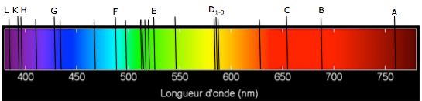

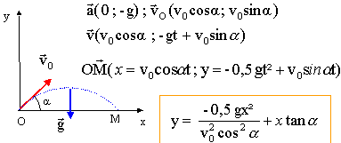

Physique Chimie
Transformations de la matière
Mouvements et interactions
Energies
Ondes et Signaux
Expérimenter
Modéliser (mathématiser)
Analyser - Réaliser - Valider
Domaines privilégiés
Sciences expérimentales, médecine, technologie, ingénierie, informatique, mathématiques, biologie

Slide 19
L’enseignement de spécialité Sciences de la Vie et de la Terre en première

Slide 20
La spécialité « SVT » propose aux lycéens d'approfondir des notions en lien avec la Terre, la Vie, les enjeux planétaires contemporains, le corps humain et la santé.
Le programme vise à développer des compétences fondamentales chez le lycéen (observation, expérimentation, modélisation, l'analyse, l'argumentation, ..) indispensables à la poursuite d'étude dans l'enseignement supérieur.
Cette spécialité propose à l'élève une compréhension solide du fonctionnement de son organisme, une approche réfléchie des enjeux de santé ainsi qu’une réflexion éthique et civique sur l’environnement et sur les bénéfices que l’être humain peut en tirer.

Slide 21


Slide 22
Spécialité SES
La spécialité Sciences Économiques et Sociales fait partie des trois enseignements communs choisis par l’élève. L’enseignement dispose de quatre heures par semaine
Cet enseignement vise à :
-> participer à la formation intellectuelle des élèves en renforçant leur acquisition des concepts, méthodes et problématiques essentiels de la science économique, de la sociologie et de la science politique
-> préparer les élèves à la poursuite d’études post-baccalauréat et leur permettre de faire des choix éclairés d’orientation dans l'enseignement supérieur. Il existe en effet un vaste éventail de cursus pour lesquels la maîtrise de connaissances en sciences économiques et sociales constitue un atout indiscutable (classes préparatoires économiques et commerciales, classes préparatoires lettres et sciences sociales, formations universitaires d’économie et gestion, de droit, de science politique, de sociologie, de langues étrangères appliquées (LEA), d’administration économique et sociale (AES), instituts d’études politiques, écoles spécialisées : écoles de commerce et management, écoles de communication et journalisme, etc.)
-> contribuer à la formation civique des élèves grâce à la maîtrise de connaissances qui favorisent la participation au débat public sur les grands enjeux économiques, sociaux et politiques des sociétés contemporaines.

Slide 23

Sciences Économiques et Sociales (SES)
Les sciences économiques et sociales font partie des enseignements communs à tous les élèves de la classe de seconde à raison d’une heure et demi par semaine
Cet enseignement vise à :
faire acquérir aux élèves la maîtrise des notions et raisonnements essentiels en économie, sociologie et science politique
permettre aux élèves de découvrir ces nouveaux champs disciplinaires, économie, sociologie, science politique, et ainsi éclairer leur choix d’enseignement de spécialité pour leur poursuite d’études en première et terminale.
contribuer à la formation civique des élèves par une meilleure connaissance et compréhension des grands enjeux économiques, sociaux et politiques.

Slide 24
Des exemples de questions abordées en première :
→ Comment un marché fonctionne-t-il ? Marché concurrentiel et imparfaitement concurrentiel.
→ Comment fonctionne le financement d’une entreprise?
→ Qu’est- ce que la monnaie ?
→ Comment se construisent et évoluent les liens sociaux ?
→ Qu’est-ce que la déviance ? Comment se construit l’opinion publique ? Voter : un acte individuel ? …..

Slide 25
Procédure et calendrier…
Conseils de classe du second trimestre (fiche de dialogue )
Vœux provisoires des familles : 4 vœux de spécialité
Avis provisoires du conseil de classe
Conseils de classe du 3ème trimestre (fin mai)
Vœux définitifs des familles : 3 vœux de spécialité + 1 vœu
Avis définitifs du conseil de classe
Dialogue avec les familles
En situation de désaccord persistant sur le passage en classe en 1ère générale ou technologique : commission d’appel
Les contraintes organisationnelles de l’établissement

Slide 26


